Slide 1


AmigoBot智慧物流辨識系統
第一組
成員110310336 戴卓彥
成員110310338 柯議翔
成員110590018 劉承翰

Slide 2
摘要
主要是在模擬倉儲配送機器人，探討如何在物流及倉儲環境中提升貨物分類效率。隨著電子商務的快速發展，自動化技術能有效解決人力資源短缺的問題。因此，我們以AmigoBot運送機器人為平台，開發一個模擬系統，實現貨物接收、運輸與分類的流程。
專題的主要功能為：當AmigoBot接收到貨物後，會自動運送至指定地點；接著透過教室上的IP Camera進行圖像辨識，判斷車上貨物的種類；最後根據貨物類型，將其精準地放置於對應的分類區域。此模擬系統不僅展示了配送機器人在物流中心的應用場景，也驗證了圖像辨識技術在實際分類操作中的可行性。
第二組 期末報告
1

Slide 3
分工
運送與避障 : 柯議翔
移動算法改良 : 劉承翰
圖塊辨識算法 : 戴卓彥
第二組 期末報告
1

Slide 4
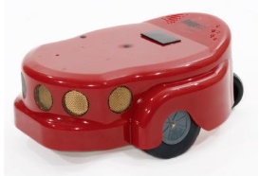
運送與避障
目的:
當AmigoBot收到物品後 要從教室後方的小房間
運送物品到教室前方的桌子，到定點後做辨識處理。
流程規劃:
1.確認接收到物品後，按下按鈕開始移動。
2.移動過程中，考慮每顆聲納的讀值進行避障。
同時保持行走在路徑正中間。
3.終點兩旁左右會放置障礙物，根據左右
讀值判斷是否抵達終點。
起點
終點
第二組 期末報告
1

Slide 5
參考論文
論文名稱:自導移動機器車取貨及運輸路徑之最短化分析
Kuo, Y. (2021). *Analysis of Shortest Path in Pickup and Delivery for Autonomous Mobile Robot Carts* (Master's thesis). National Tsing Hua University, Hsinchu, Taiwan.
摘要:
這篇論文在探討物流與工業應用中，透過自主移動機器車（Autonomous Mobile Robot, AMR）系統提升取貨與運輸效率的策略與技術。其重點在於如何設計路徑規劃與優化演算法，確保 AMR 能以最短路徑完成取貨及卸載的任務，同時處理定位、導航與避障等實務挑戰。經過實驗驗證，證明所提出的方法在室內物流環境中的實用性與優化效果。
引用:
動態窗口法（Dynamic Window Approach）:
通過預測不同速度和角速度下的車體位置，計算與障礙物、目標和參考路徑的距離，賦予每個方向成本分數，可幫助設計聲納讀值處理的邏輯，從而實現即時避障和路徑優化​。
第二組 期末報告
1

Slide 6
移動算法改良
在未修改前，移動算法會因為目標點在相對於車子的不同象現而產生旋轉的問題，導致無法如期移動至目標點。而且該式子並沒有足夠的數學公式能夠佐證其有效性。
第二組 期末報告
1

Slide 7
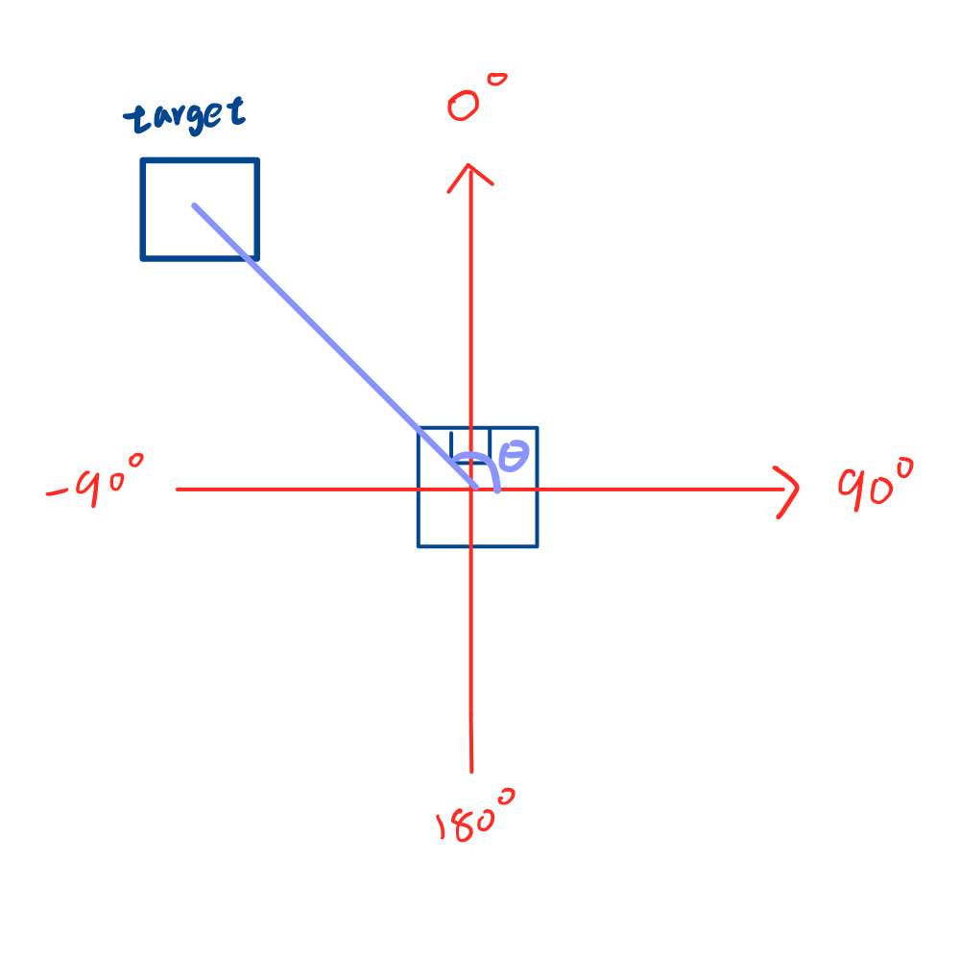
移動算法改良
定義方向:
Origin_angle = 0~360
Theta = 與target相差角度

Slide 8
移動算法改良
速度:
origin_angle更新:

Slide 9
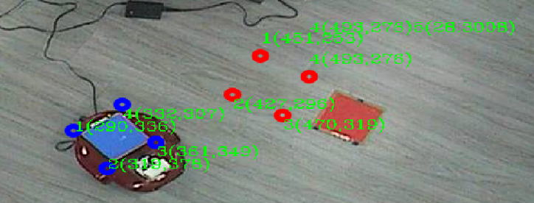
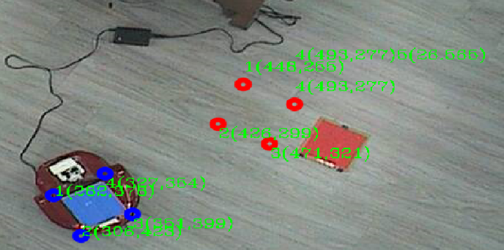
物件辨識方法
辨識遇到的問題
在原本辨識的程式中會將色板最右上角設定為點四，所以會導致我們無法用點計算角度判別車子的方向，因為點位會一直刷新。
第二組 期末報告
1

Slide 10
物件辨識方法
步驟 1：從 IP Camera 獲取影像
使用 OpenCV 的 VideoCapture 方法連接 IP Camera。
輸入 IP Camera 提供的 URL，例如 RTSP 或 HTTP。
持續從攝像頭讀取影像，確保可以即時獲取畫面。
2. 色塊辨識
將影像轉換成 HSV 色彩空間，針對指定顏色（如紅色或藍色）設定顏色範圍。
使用遮罩技術篩選出目標色塊，並透過影像處理找出色塊的位置。
3. 定位與座標計算
定義影像中的平面為一個二維座標系統。
透過色塊的位置，計算 AmigoBot 與預設色板的位置座標。
比較 AmigoBot 與兩個色板的距離，選出最近的色板作為目標。
第二組 期末報告
1

Slide 11
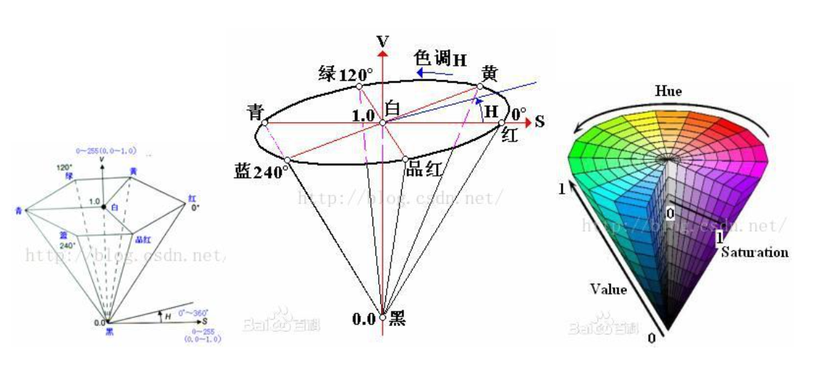
物件辨識方法
辨識方法-參考文獻
【OpenCV】HSV颜色识别-HSV基本颜色分量范围
摘要: 此篇文章詳細講解了HSV顏色的基本概念與如何實作顏色識別，並且透過hsv實作做出瓶蓋顏色識別。
文章連結 : https://blog.csdn.net/Taily_Duan/article/details/51506776
https://blog.csdn.net/taily_duan/article/details/51886019
第二組 期末報告
1

Slide 12
合作
合作部分：第一組負責模擬倉儲環境中使用機械手臂完成貨物的精準搬運，他們的機械手臂會將貨物從倉儲區域抓取並放置於我們的AmigoBot機器人上。
第二組 期末報告
1

Slide 13

謝謝大家

